Slide 1


Comment coder une information
en utilisant le système binaire ?
Le système binaire

Slide 2
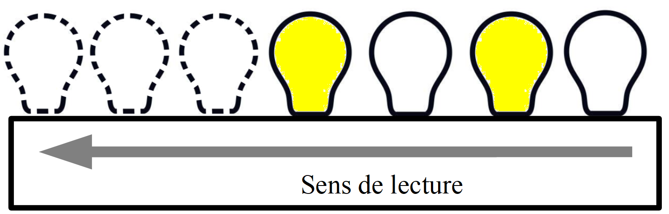
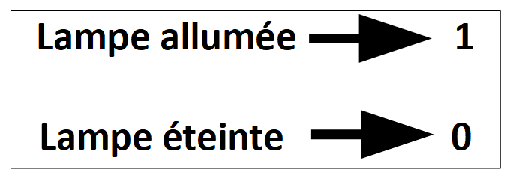
Mise en situation
Vous devez codez un ensemble d’informations, pour cela vous disposez d’un pupitre munis de lampes que vous pouvez allumer ou éteindre à souhait.
Vous pouvez disposez d’autant de lampes que nécessaire, mais pour chaque information à transmettre vous devez être le plus économe possible.
Les signaux n’ont que deux états : Allumé (1) / éteint (0). Vous devez concevoir un système de codage avec cette contrainte.
Le système binaire

Slide 3
1. Vous devez coder les informations suivantes :
OUI
NON
Combien d’ampoules seront nécessaires ?
Proposez une solution de codage
Le système binaire
OUI
NON
3e……… Membres : ……………………………………………………………………………………………………………………………………

Slide 4
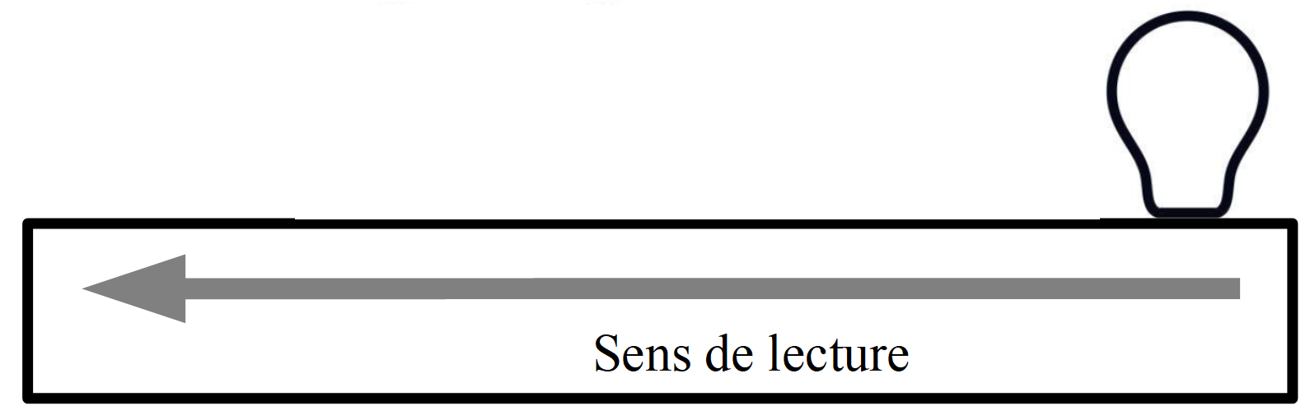
1. Vous devez coder les informations suivantes :
OUI
NON
Combien d’ampoules seront nécessaires ?
Proposez une solution de codage
Le système binaire
OUI | 1
NON | 0

Slide 5
2. Vous devez coder les informations suivantes :
Les points cardinaux :
nord
sud
est
ouest
Combien d’ampoules sont-elles nécessaires ?
Proposez une solution de codage
nord
sud
est
ouest
Le système binaire
3e……… Membres : ……………………………………………………………………………………………………………………………………

Slide 6
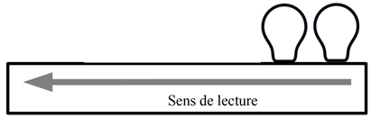
2. Vous devez coder les informations suivantes :
Les points cardinaux :
nord
sud
est
ouest
Combien d’ampoules seront nécessaires ?
Proposez une solution de codage
Le système binaire
nord | 00
sud | 01
est | 10
ouest | 11

Slide 7
3. Vous devez coder les informations suivantes :
Les jours de la semaine :
lundi
Mardi
Mercredi
Jeudi
Vendredi
Samedi
dimanche
Combien d’ampoules seront nécessaires ?
Proposez une solution de codage
lundi
Mardi
Mercredi
Jeudi
Vendredi
Samedi
Dimanche
Le système binaire
3e……… Membres : ……………………………………………………………………………………………………………………………………

Slide 8
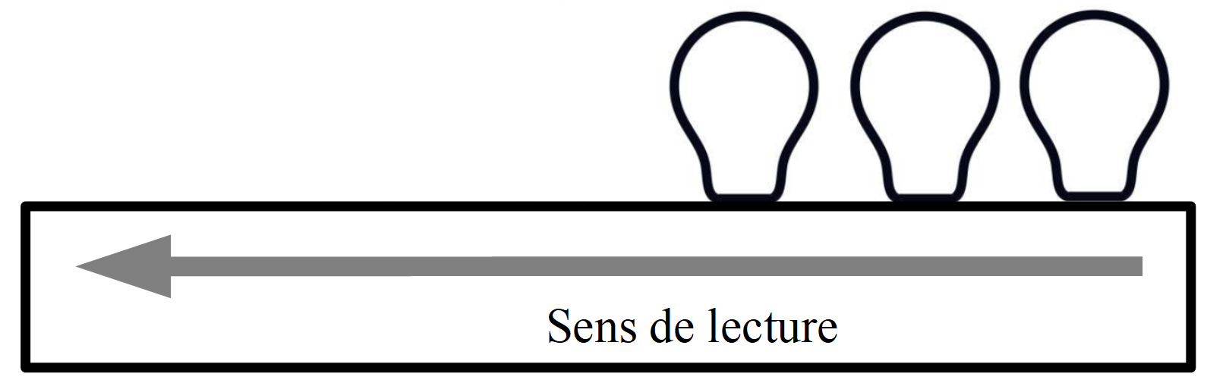
3. Vous devez coder les informations suivantes :
Les jours de la semaine :
lundi
Mardi
Mercredi
Jeudi
Vendredi
Samedi
dimanche
Combien d’ampoules seront nécessaires ?
Proposez une solution de codage
Le système binaire
lundi | 000
Mardi | 001
Mercredi | 010
Jeudi | 011
Vendredi | 100
Samedi | 101
Dimanche | 110

Slide 9
4. Vous devez coder les informations suivantes :
Les mois de l’année:
janvier
février
….
Combien d’ampoules seront nécessaires ?
Proposez une solution de codage
Janvier Février Mars Avril Mai Juin Juillet Aout Septembre Octobre Novembre Décembre | 000 001 010 011 100
Le système binaire
3e……… Membres : ……………………………………………………………………………………………………………………………………

Slide 10
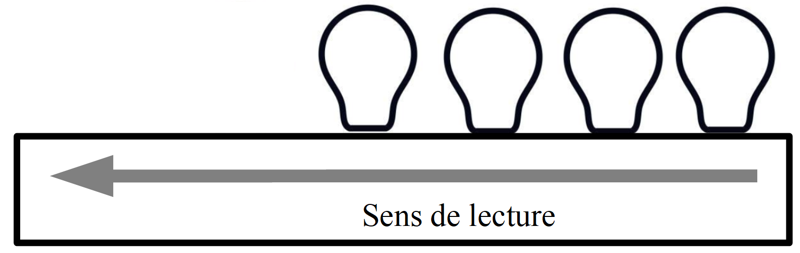
4. Vous devez coder les informations suivantes :
Les mois de l’année:
janvier
février
….
Combien d’ampoules seront nécessaires ?
Proposez une solution de codage
Janvier Février Mars Avril Mai Juin Juillet Aout Septembre Octobre Novembre Décembre | 0000 0001 0010 0011 0100 0101 0110 0111 1000 1001 1010 1011
Le système binaire

